Slide 1
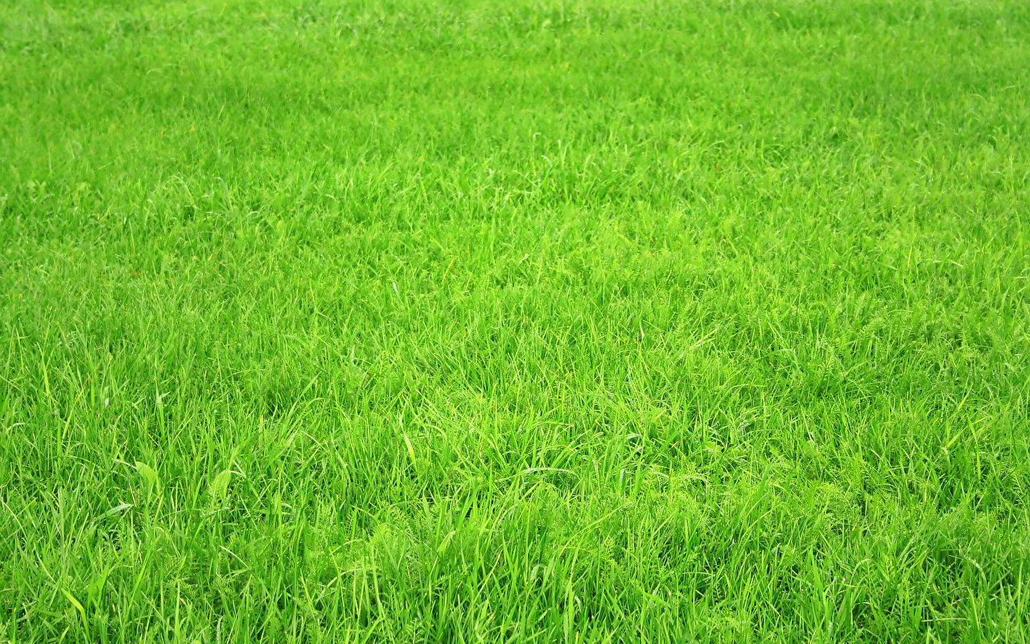
Новые небо и земля
Откровение 21-22

Slide 2
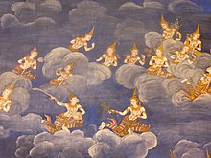
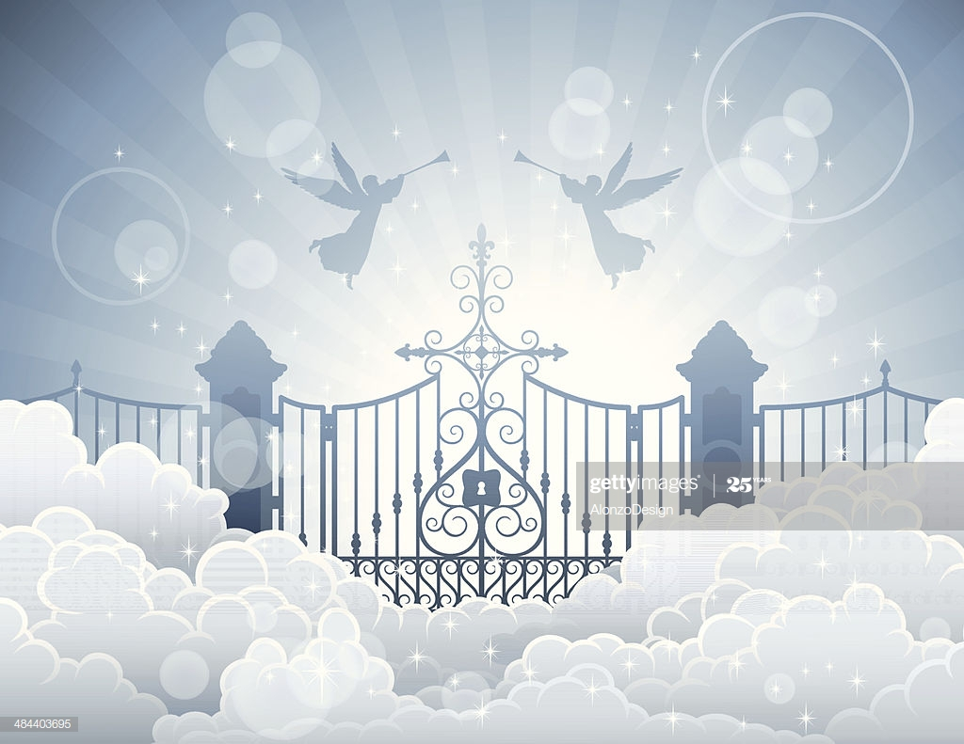
Какими будут Небеса?

Slide 3
Вечность
Что в вечности«будет» и чего «не будет»?

Slide 4
Откровение 21:1-4
1 И тогда я увидел новое небо и новую землю, ибо прежние небо и земля исчезли, и моря больше не существовало.
2 Увидел я и город святой, новый Иерусалим, спускающийся от Бога с небес и украшенный, как новобрачная, нарядившаяся ради мужа своего.
3 И услышал я громкий голос, раздавшийся от престола: „Смотрите, обиталище Бога теперь среди людей. Он поселится теперь среди них, и будут они Его народом, и Он будет их Богом.
4 Осушит Он слезы с глаз их и не будет более смерти. Не будет более ни скорби, ни горя, ни боли, ибо всё старое исчезло".

Slide 5
Не будет Будет
старого неба и земли - ст.1; моря - ст.1; слез / плача - ст.4; смерти - ст.4; печали - ст.4; боли - ст.4.
новое небо и новая земля - ст.1; новый Иерусалим (святой город) - ст.2 (и 9); Бог будет жить с нами - ст.3;

Slide 6
Откровение 21:15-21
15 У ангела, говорящего со мной, был золотой мерный посох, чтобы обмерить город, ворота и стены его.
16 Город был построен в виде четырёхугольника, ширина его была равна длине. Он обмерил город посохом, и мера оказалась равной 12000 стадий. Длина, ширина и высота его были одинаковы.
17 Затем ангел обмерил стены, и высота их оказалась равной 144 локтям по мере человеческой, а ангел ею и измерял.
18 Стены были построены из яшмы, город же сам из чистого золота, подобного прозрачному стеклу.
19 Основания стен украшены были всевозможными драгоценными камнями: первое яшмой,
20 второе - сапфиром, третье - халцедоном, четвёртое - изумрудом, пятое - сардониксом, шестое - сердоликом, седьмое - хризолитом, восьмое - бериллом, девятое - топазом, десятое - хризопразом, одиннадцатое - гиацинтом, двенадцатое - аметистом.
21 Сами же ворота были из жемчуга, по одной жемчужине на каждые ворота. Улицы города были вымощены чистым золотом, как прозрачное стекло.

Slide 7
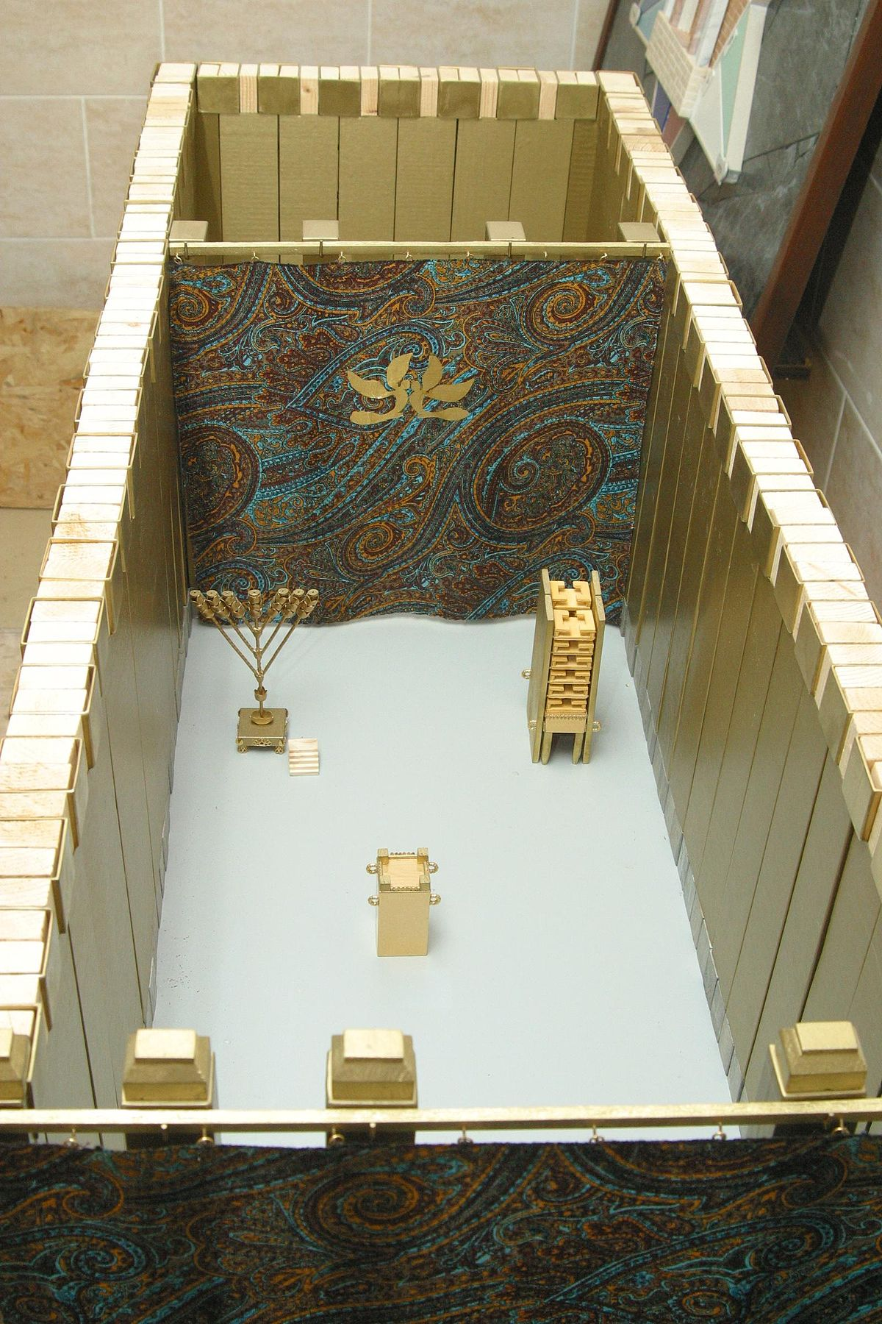
Мера оказалась равной 12000 стадий. Длина, ширина и высота его были одинаковы

Slide 8
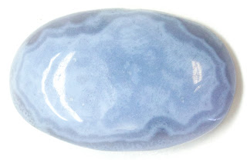
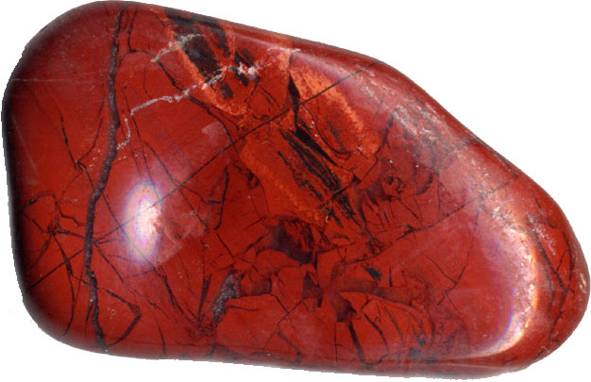
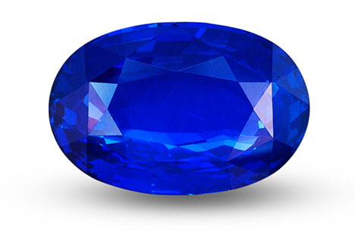
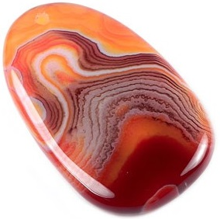
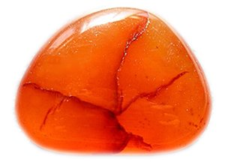
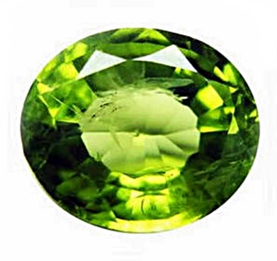
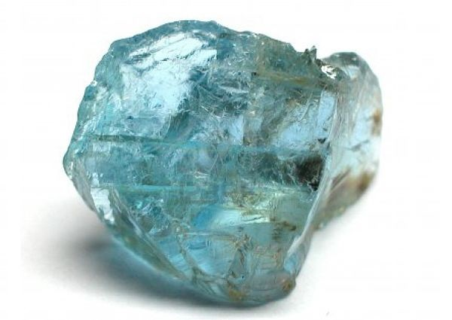
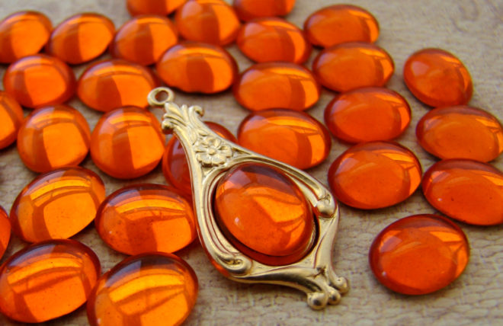
Камни (Там будет красочно)
1. яспис | 2. сапфир | 3. халкидон | 4. смарагд
5. сардоникс | 6. сердолик | 7. хризолит | 8. вирилл
9. топаз | 10. хризопрас | 11. гиацинт | 12. аметист

Slide 9
Откровение 21:22-27
22 Я не видел храма в городе, ибо храм его - Господь Бог Всемогущий и Агнец Его.
23 И не нужно городу ни солнца, ни луны, ибо великолепие Божье освещает его, и Агнец - его светильник.
24 Народы мира будут ходить при этом свете, и цари земные принесут свою славу в этот город.
25 Ворота его никогда не будут закрываться днём, ночи же там не будет.
26 И принесут туда славу и честь народов.
27 Ничто нечистое не войдёт в него, и никто из тех, кто творит постыдное или лжёт, только те, чьи имена занесены в книгу жизни.

Slide 10
Не будет Будет
Храма - ст.22; солнца - ст.23; луны - ст. 23; закрытых ворот - ст.25; греха / мерзости - ст.27; лжи - ст.27
Бог и Агнец будут Храмом и светом;

Slide 11
Откровение 22:1-5
1 И тогда показал мне ангел реку животворной воды, чистой, как хрусталь, которая текла от престола Божьего и от Агнца
2 и протекала по улицам города. По обе стороны реки росли деревья жизни. Они приносят двенадцать урожаев в год, каждое из них плодоносит раз в месяц, а листья деревьев предназначены для исцеления народов.
3 Не будет там ничего, что неугодно Богу, и будет там престол Божий и Агнца, слуги Его будут поклоняться Ему.
4 И увидят они лицо Его, и имя Божье будет на лбах у них.
5 И не будет больше ночи, и не будет у них нужды ни в светильнике, ни в солнечном свете, ибо Господь Бог будет светить им, и будут они править во веки веков, словно цари.

Slide 12
Не будет Будет
проклятия - ст.3; ночи - ст.5; светильника - ст.5; солнца – ст. 5.
река воды живой - ст.1; престол Бога и Агнца - ст.1; древо жизни - ст.2).

Slide 13
Кто там будет? (Откровение 21:7,8,27)
7 Тот, кто одержит победу, унаследует всё это. Я буду его Богом, он будет Моим сыном.
8 Трусы же, неверующие, скверные, убийцы, развратники, колдуны, идолопоклонники и все лжецы обретут свою участь в огненном серном озере. Это - вторая смерть.
27 Ничто нечистое не войдёт в него, и никто из тех, кто творит постыдное или лжёт, только те, чьи имена занесены в книгу жизни.

Slide 14
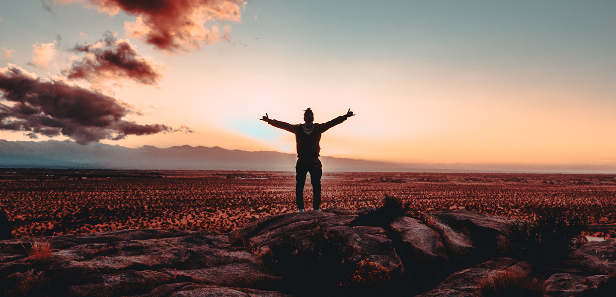
Побеждающий – 21:7
"Побеждающий кого"?

Slide 15
Те, чьи имена записаны у Агнца в Книге жизни - 21.27.

Slide 16
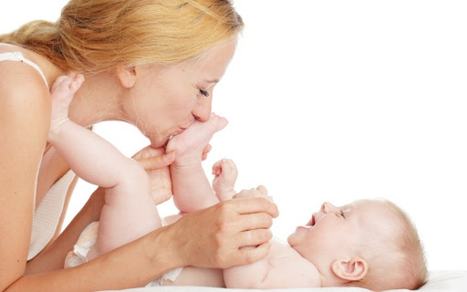
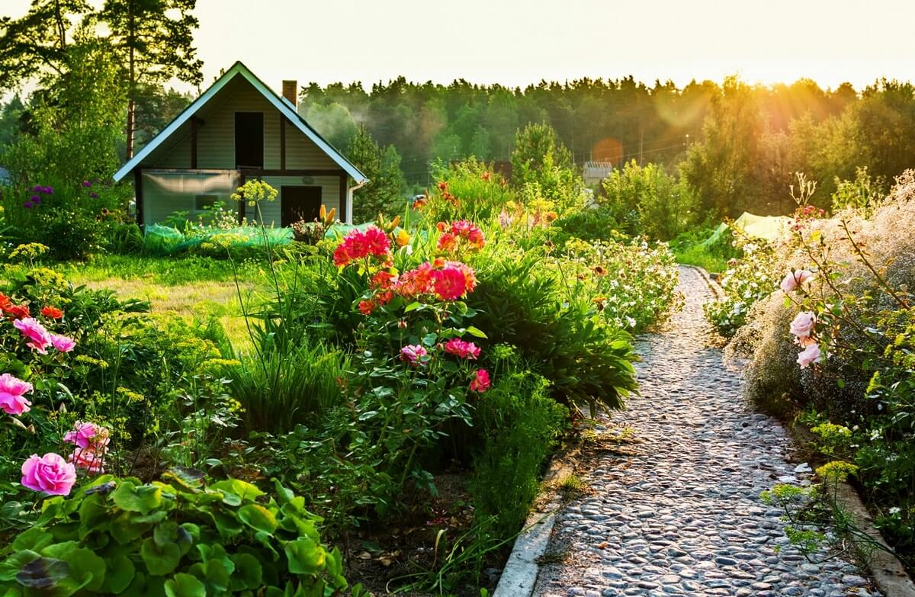
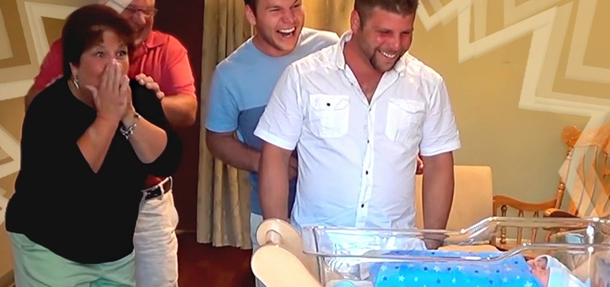

Slide 17
1 Коринфянам 2:9
как сказано в Писании: „Глаз не видел, и ухо не слышало, и на ум человеку не приходило то, что Бог уготовил для тех, кто любит Его".

